Slide 1

Муниципальное общеобразовательное бюджетное учреждение «Средняя общеобразовательная школа
«Муринский центр образования № 4»
Дошкольное отделение № 1
МАСТЕР-КЛАСС
для родителей группы «Васильки»
«ЧЕМ ЗАНЯТЬ РЕБЕНКА ДОМА»
(организация домашнего театра)
Презентацию подготовила:
воспитатель Ремнёва О.М.
г. Мурино
2024 год

Slide 2

Уважаемые родители!
Представляем вашему вниманию
мастер - класс
по организации домашнего театра.

Slide 3
Театрализованная деятельность позволяет решить многие воспитательно-образовательные задачи. Через образы дети знакомятся с окружающим миром во всем его разнообразии. Работа над образом заставляет их думать, анализировать, делать выводы, обобщения.
Домашний театр издавна считался популярной формой семейного досуга.
Опыт организации домашних театров показывает, что совместные постановки сплачивают, объединяют всех членов семьи.
Итак, давайте разберемся, какие же виды театров бывают.
Существуют разные виды театров, с некоторыми из них мы сейчас вас познакомим

Slide 4
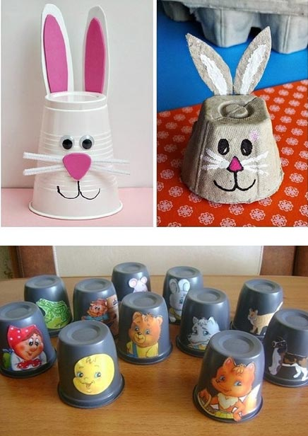
Театр можно легко изготовить, если у вас есть бросовый материал.
Какой же материал можно использовать, как вы думаете?
1. Стаканчики из-под йогурта, из-под яиц или просто одноразовые стаканчики ( как на фото).

Slide 5
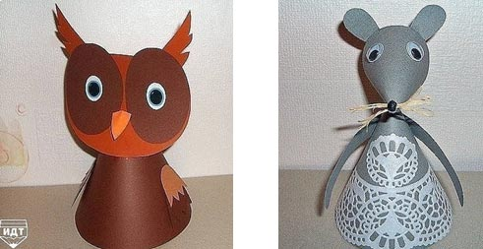
2. Конусный театр - театр можно изготовить из бумажного конуса. Вам понадобится: цветной картон глазки, клей и ножницы.

Slide 6
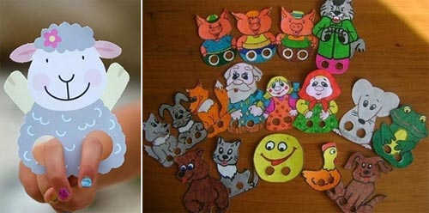
3. Театр «Топотушка» - интересный и легко изготавливаемый театр. Вы рисуете героя сказки или берете уже готовые заготовки сказочных героев, затем делаете дырочки для пальцев.

Slide 7
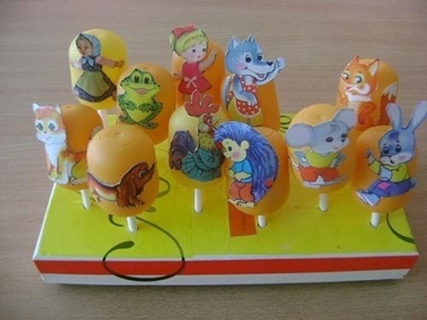
4. Театр из киндер-сюрпризов. Рисуются герои сказок и приклеиваются на киндер-сюрпризы. На крепление берем палочки или зубочистки.

Slide 8
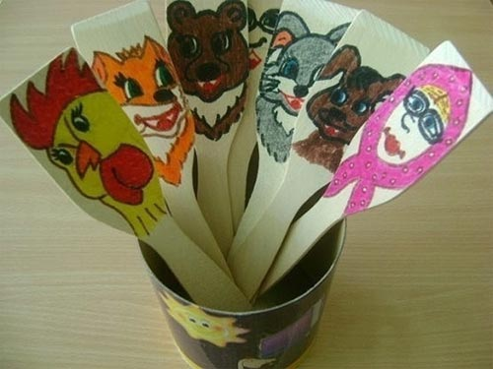
5. Лопаточный театр - театр из лопаток для жарки

Slide 9
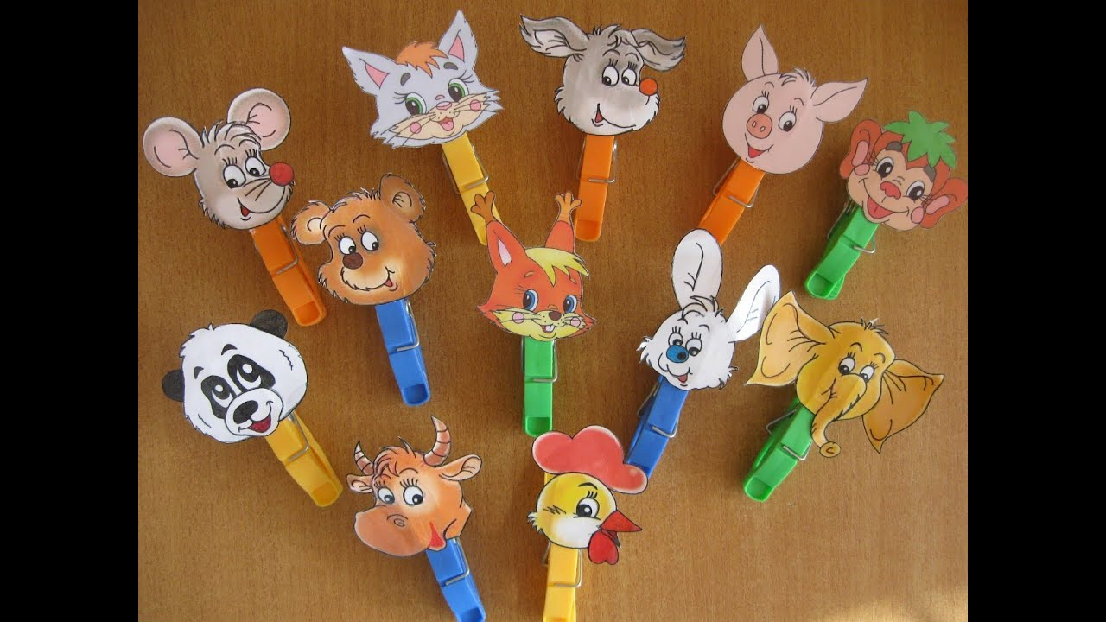
6. Театр прищепочный изготовлен из прищепок и готовых изображений героев сказок.

Slide 10
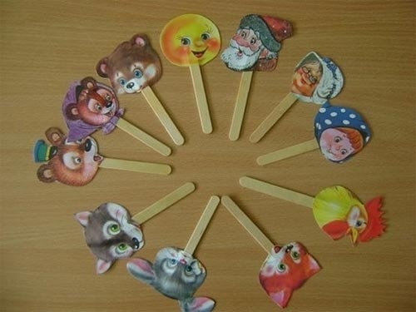
7. Палочный театр используются палочки из-под мороженого.

Slide 11
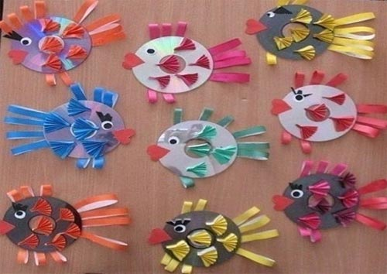
8. Даже старые диски можно использовать для театра.

Slide 12
Изготовив любимых героев сказок для ваших деток вы, сможете самостоятельно проиграть театр из предложенного вам материала.
И прекрасно провести время в кругу семьи!

Slide 13
СПАСИБО
ЗА ВНИМАНИЕ!
До новых встреч!

